Slide 1
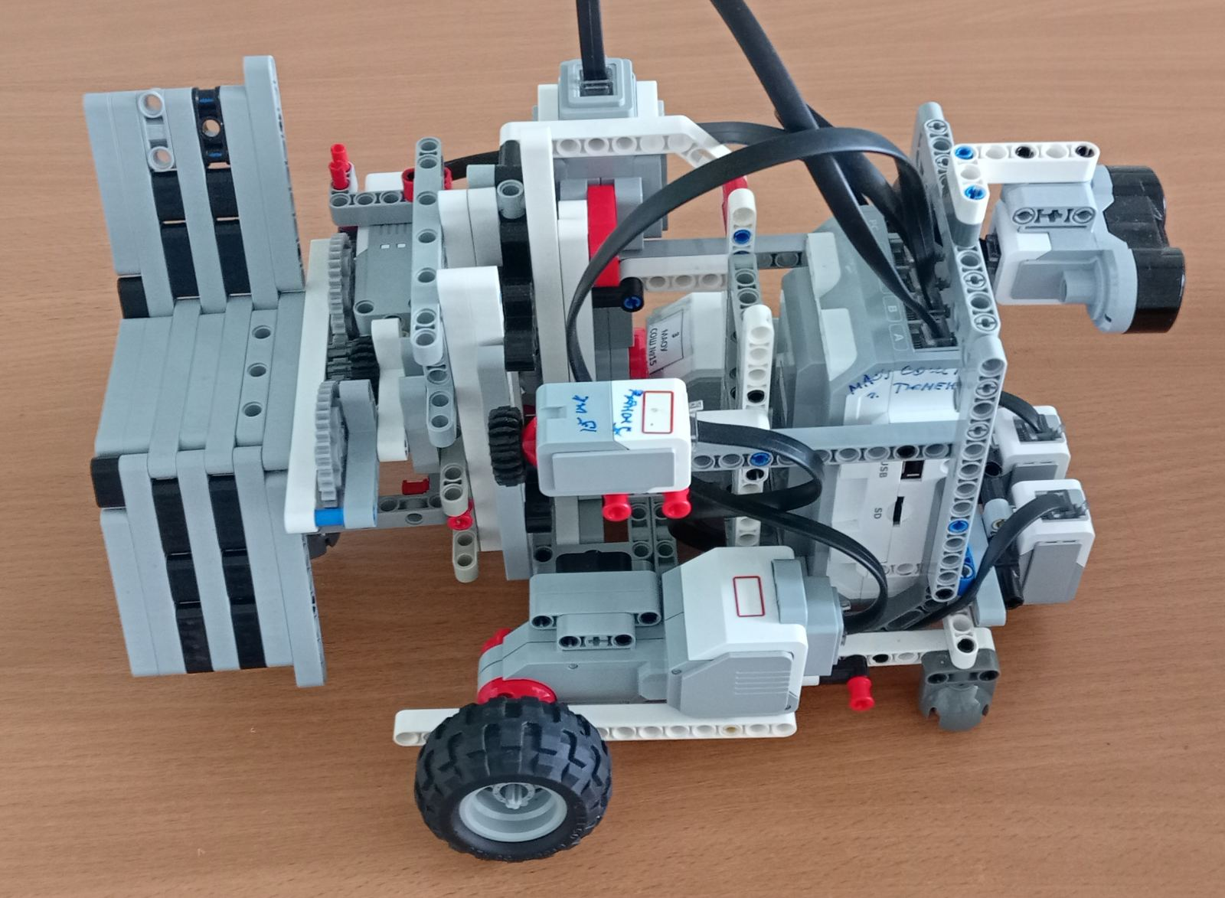
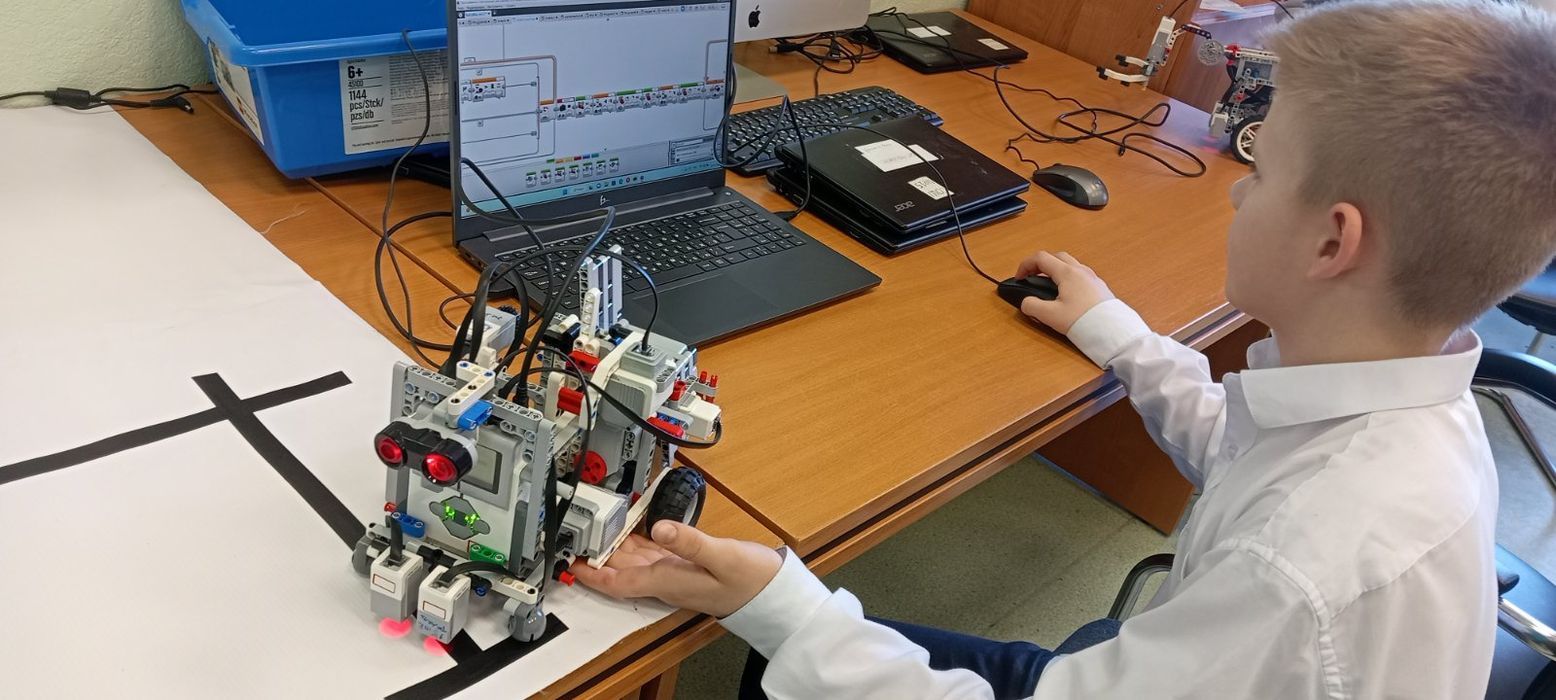
Проект Робо-мед автор Самсонов Виталий 5 класс
Робот перемещает пациентов по травматологии по маршруту

Slide 2
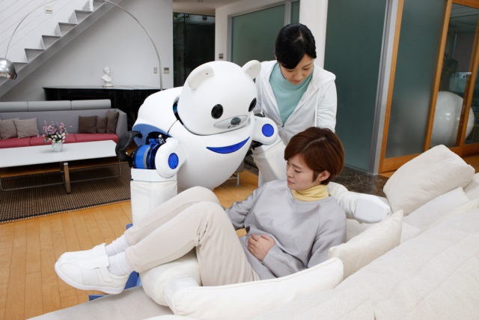
Аналоги
Многие компании разрабатывают и внедряют своих роботов для больниц
Медсестра Robear помогает перемещать больных, которые не могут сами передвигаться
но все еще это лишь единичные не массовые решения.
Я так же решил разработать собственное решение

Slide 3
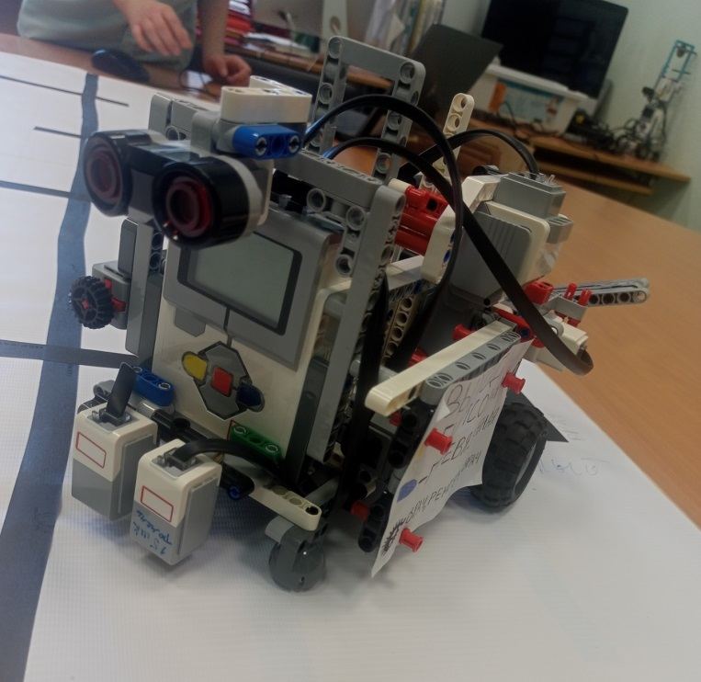
«РоБО-МЕД» – тяжелой работе «нет»!
Цель:
Создание модели робота «Робо-мед» для перемещения пациентов и навигации по отделению
Задачи:
- спроектировать и собрать модель «Робо-мед»;
- запрограммировать модель «Робо-мед» на автоматическое регулирование кресла-кушетки и перемещение по отделению заложенным маршрутом и выбором маршрута;
- провести тестирование модели, отладить работу модели.

